Slide 1
KULIAH III
PEMBANGUNAN BERKELANJUTAN - LINGKUNGAN

Slide 2
PERKEMBANGAN PERADABAN MANUSIA
Homo sapiens sebagai ‘hunter’
REVOLUSI PERTANIAN (10 000 – 12 000 TAHUN LALU)
REVOLUSI INDUSTRI (300 TAHUN LALU)
KEBUTUHAN & KEINGINAN BERTAMBAH
TEKNOLOGI BERKEMBANG
POPULASI & KESEJAHTERAAN MENINGKAT
PENGGUNAAN SDA & KERUSAKAN LINGKUNGAN

Slide 3
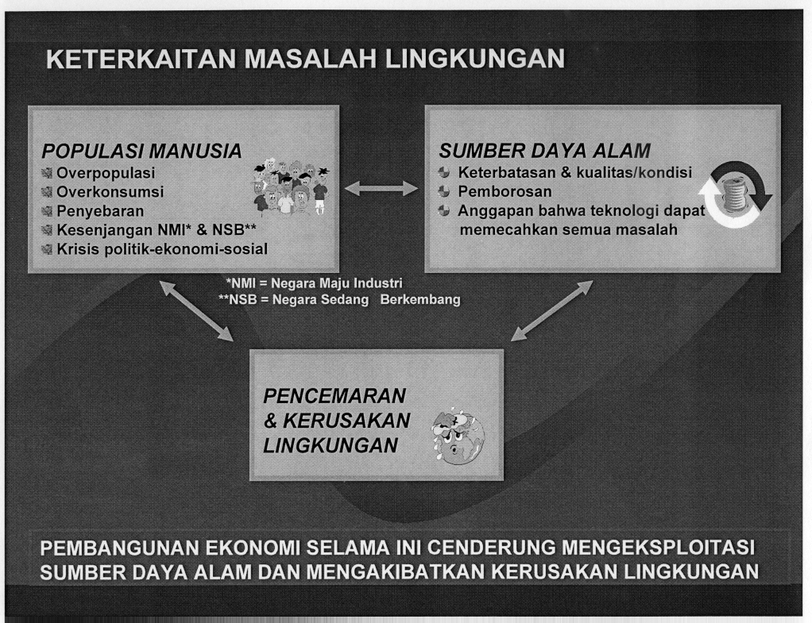

Slide 4
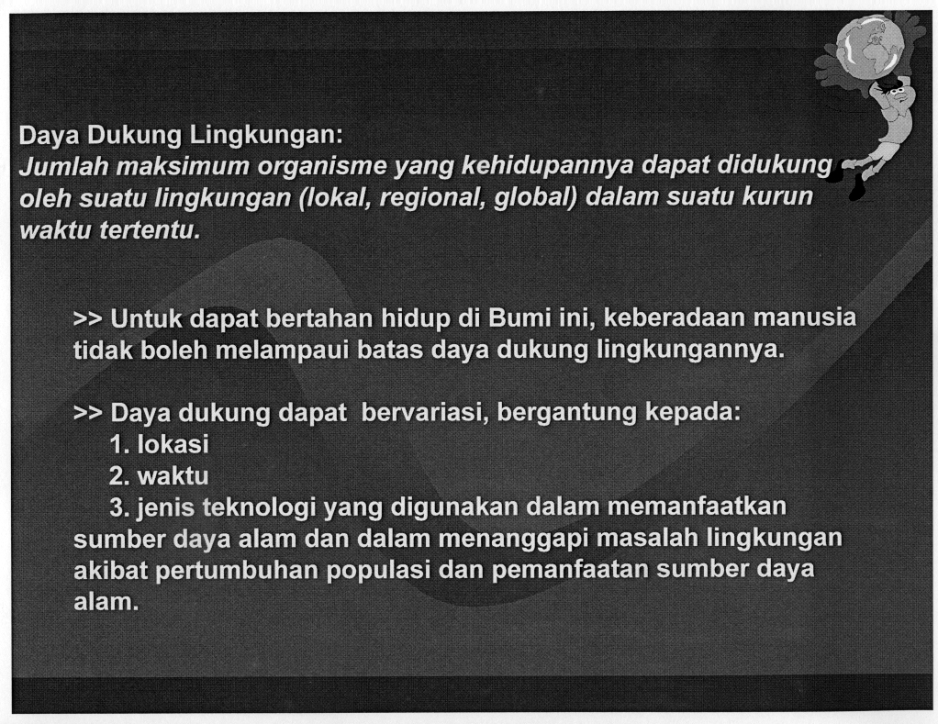

Slide 5
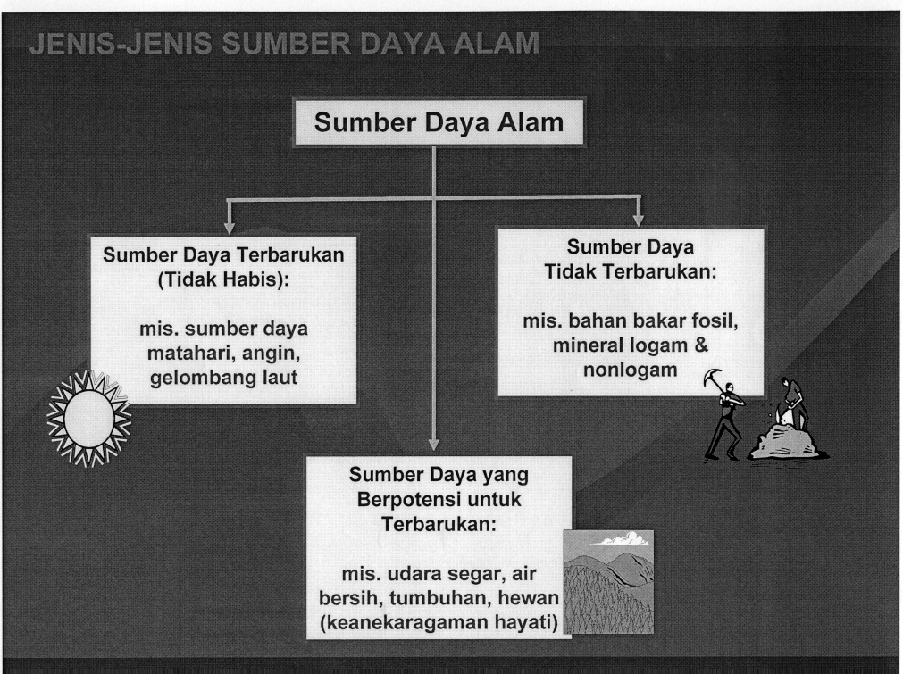

Slide 6
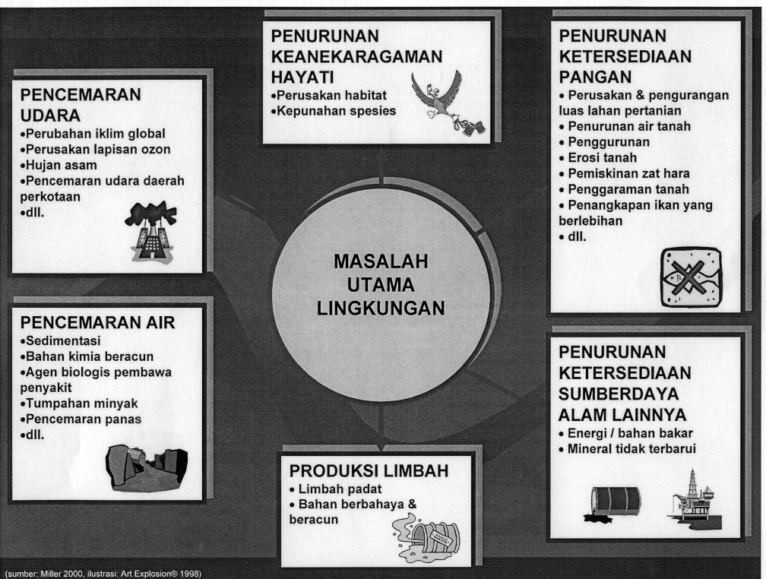

Slide 7
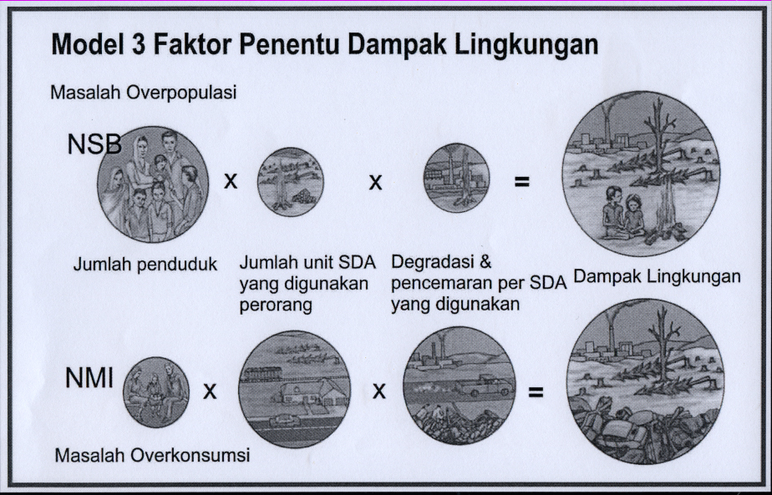

Slide 8
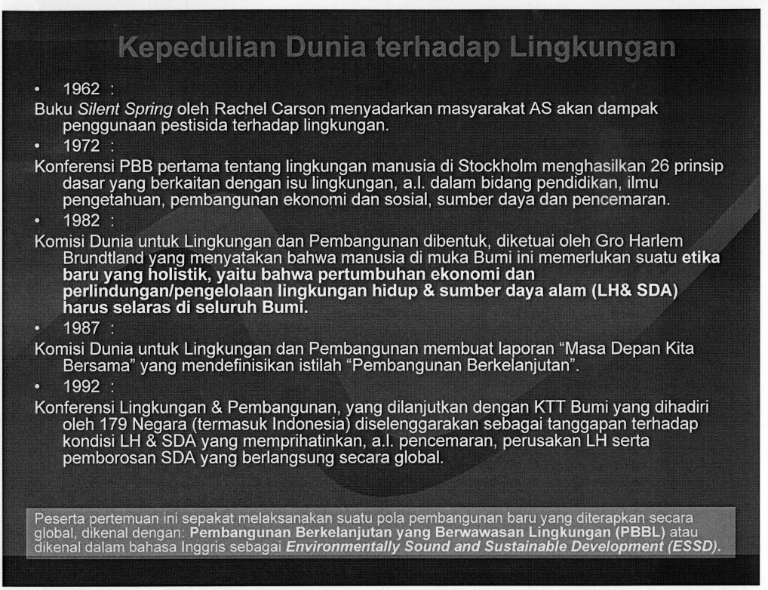

Slide 9
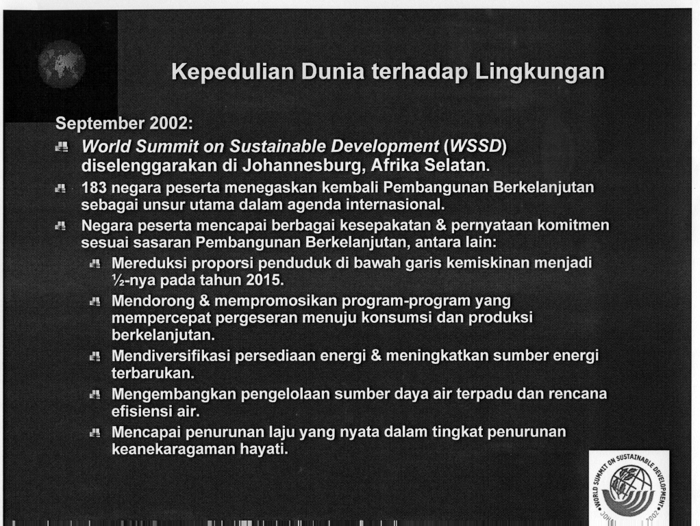

Slide 10
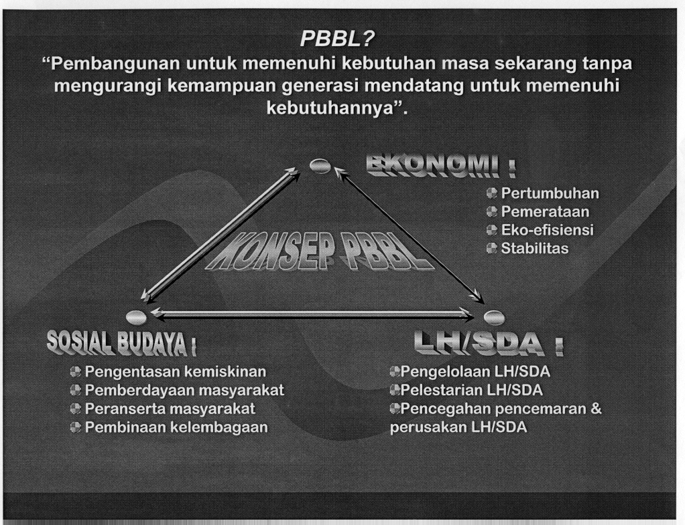

Slide 11
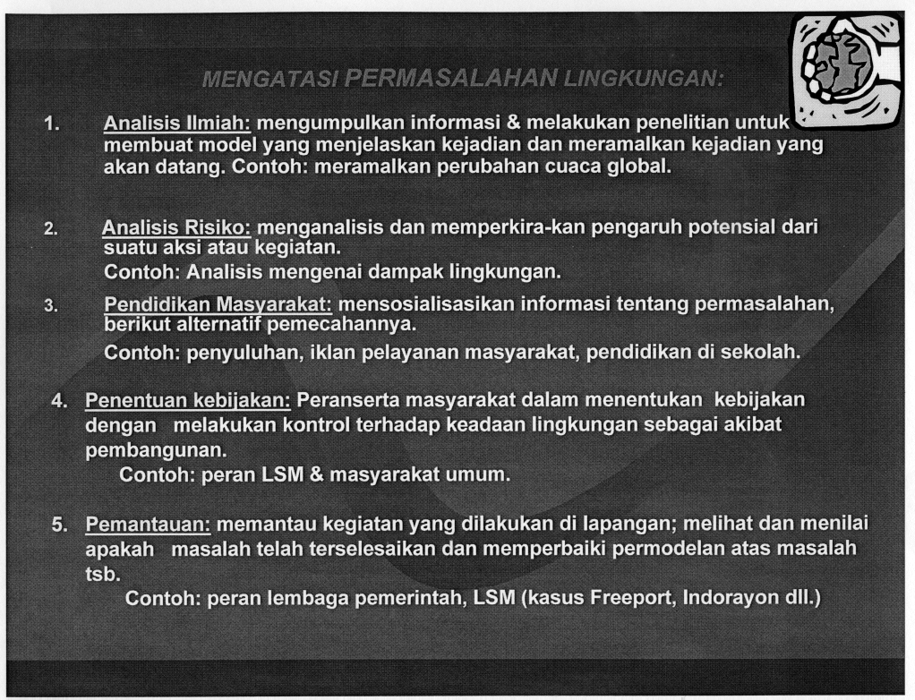

Slide 12
